Slide 1
Επίλυση προβλημάτων με αναζήτηση

Slide 2
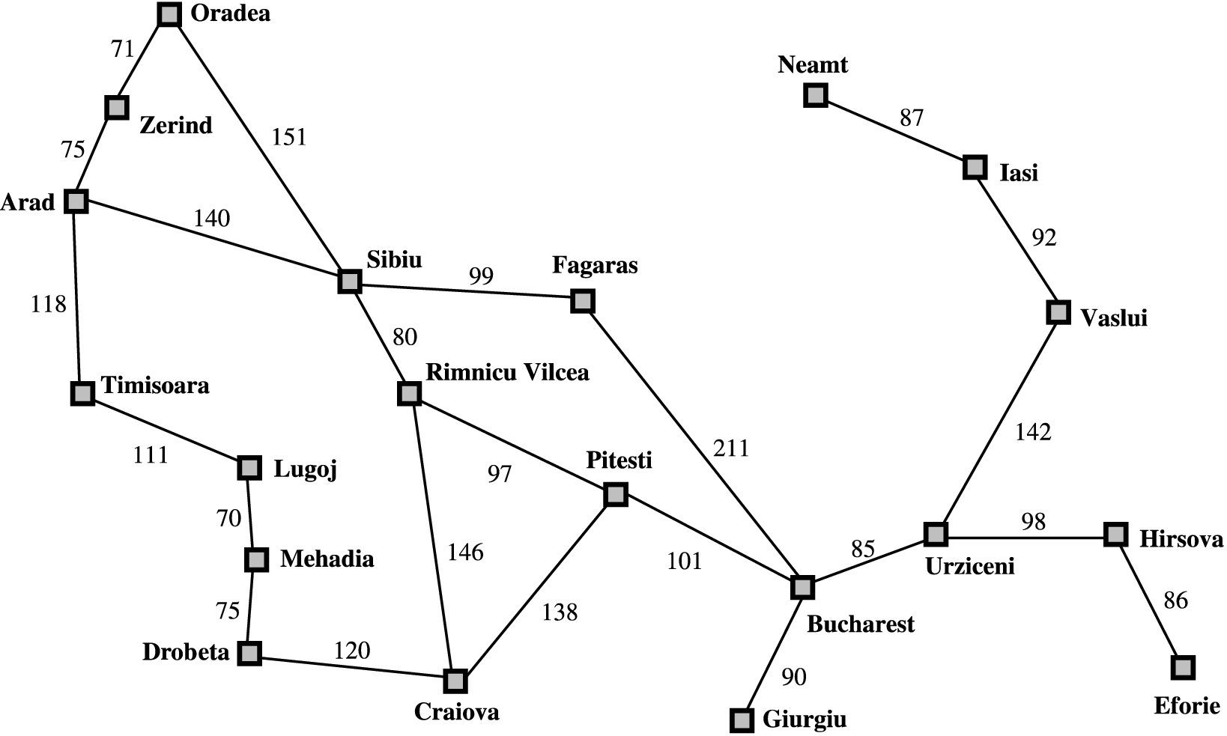
Πράκτορες επίλυσης προβλημάτων (1/2)
Διατύπωση στόχου: Σύνολο καταστάσεων του κόσμου
Διατύπωση προβλήματος
  Επιλογή επιπέδου λεπτομέρειας (αφαίρεση)

Slide 3
Πράκτορες επίλυσης προβλημάτων (2/2)
Ένας πράκτορας που έχει στη διάθεσή του πολλές άμεσες επιλογές άγνωστης αξίας μπορεί να αποφασίζει τι να κάνει εξετάζοντας πρώτα διάφορες δυνατές ακολουθίες ενεργειών που οδηγούν σε καταστάσεις γνωστής αξίας και μετά επιλέγοντας την καλύτερη ακολουθία.
Διατύπωση – Αναζήτηση – Λύση – Εκτέλεση

Slide 4
Απλός πράκτορας επίλυσης προβλημάτων
function Simple-Problem-Solving-Agent( αντίληψη ) returns μια ενέργεια
inputs: αντίληψη, μια αντίληψη
static: ακολουθία, ακολουθία αντιλήψεων, αρχικά κενή
κατάσταση, περιγραφή της τρέχουσας κατάστασης του κόσμου
στόχος, ένας στόχος, αρχικά κενός
πρόβλημα, μια διατύπωση προβλήματος
κατάσταση ← Update-State( κατάσταση, αντίληψη )
if ακολουθία είναι κενή then do
στόχος ← Formulate-Goal( κατάσταση )
πρόβλημα ← Formulate-Problem( κατάσταση, στόχος )
ακολουθία ← Search( πρόβλημα )
ενέργεια ← First( ακολουθία )
ακολουθία ← Rest( ακολουθία )
return ενέργεια
Παραδοχές: Στατικό, παρατηρήσιμο, διακριτό, αιτιοκρατικό περιβάλλον
Πράκτορας ανοικτού βρόχου

Slide 5
Προβλήματα και Λύσεις
Συνιστώσες προβλήματος:
  Αρχική κατάσταση
    π.χ. Εντός(Arad)
  Ενέργειες, συνάρτηση διαδόχων Successor-Fn(x)
    π.χ. Successor-Fn(Arad) = { ⟨Μετάβαση(Sibiu), Εντός(Sibiu)⟩, ⟨Μετάβαση(Timisoara), Εντός(Timisoara)⟩,
    ⟨Μετάβαση(Zerind), Εντός(Zerind)⟩ }
    Χώρος καταστάσεων, αναπαράσταση με γράφημα, διαδρομές
  Έλεγχος στόχου
    Ρητή απαρίθμηση καταστάσεων ή περιγραφή ιδιοτήτων
  Κόστος διαδρομής
    Κόστος βήματος, c(x,a,y)
Λύση: Διαδρομή από αρχική κατάσταση σε κατάσταση στόχου
  Βέλτιστη λύση

Slide 6
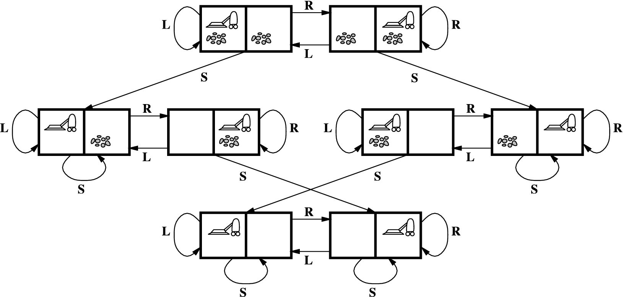
Κόσμος της ηλεκτρικής σκούπας
L=Αριστερά, R=Δεξιά, S=Αναρρόφηση

Slide 7
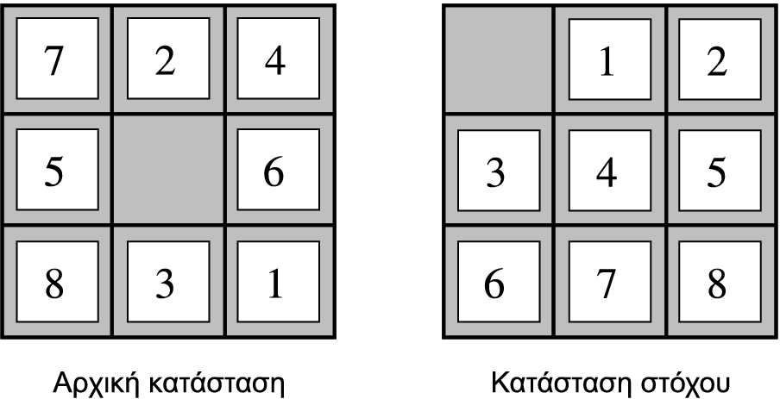
Το παζλ των 8 πλακιδίων
Παζλ 15 πλακιδίων: Λύνεται εύκολα βέλτιστα
Παζλ 24 πλακιδίων: Δεν λύνεται βέλτιστα (ακόμη)

Slide 8
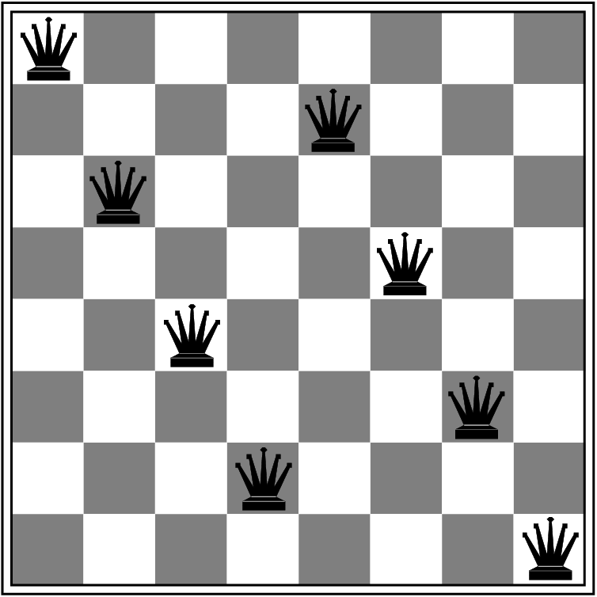
Το πρόβλημα των 8 βασιλισσών
Δύο εναλλακτικές διατυπώσεις:
  Αυξητική (παραλλαγές)
  Πλήρεις καταστάσεις

Slide 9
Προβλήματα του πραγματικού κόσμου
Εύρεση δρομολογίου
Προβλήματα περιήγησης
  Πλανόδιος πωλητής
Διάταξη κυκλωμάτων VLSI
  Διάταξη κελιών, διάταξη καναλιών
Πλοήγηση ρομπότ
Αυτόματη ακολουθία συναρμολόγησης
  Σχεδίαση πρωτεϊνών
Αναζήτηση στο διαδίκτυο

Slide 10
Αναζήτηση λύσεων

Slide 11
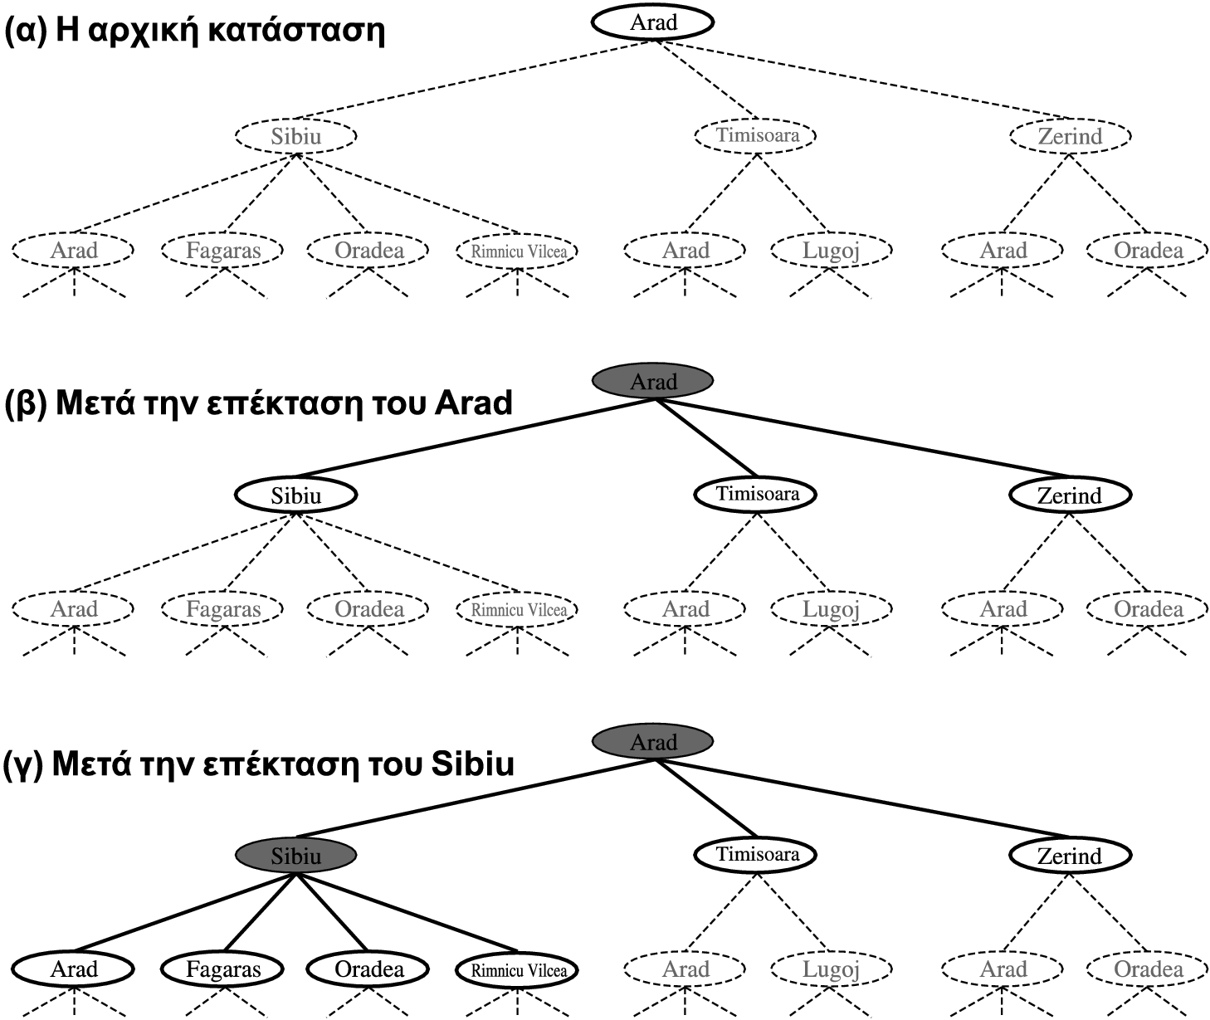
Δένδρο αναζήτησης (1/3)

Slide 12
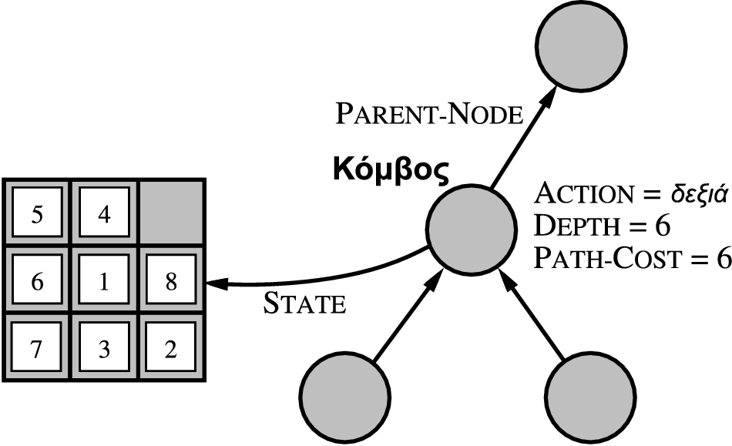
Δένδρο αναζήτησης (2/3)
Κόμβος αναζήτησης
  ⟨State, Parent-Node, Action, Path-Cost, Depth⟩
Επέκταση τρέχουσας κατάστασης, παραγωγή νέων καταστάσεων
Στρατηγική αναζήτησης

Slide 13
Δένδρο αναζήτησης (3/3)
Κόμβος φύλλο (leaf node)
Σύνορο (fringe)
  Υλοποίηση με ουρά
Βασικές λειτουργίες στο σύνορο:
  void Make-Queue( στοιχείο, … ).
  bool Empty?( ουρά ).
  node First( ουρά )
  node Remove-First( ουρά )
  void Insert( στοιχείο, ουρά )
  void Insert-All( στοιχεία, ουρά )

Slide 14
Άτυπος αλγόριθμος αναζήτησης
function Tree-Search( πρόβλημα, στρατηγική ) returns μια λύση ή αποτυχία
αρχικοποίηση του δένδρου αναζήτησης με χρήση
της αρχικής κατάστασης του προβλήματος
loop do
if δεν υπάρχουν υποψήφιοι για επέκταση then return αποτυχία
επιλογή ενός κόμβου-φύλλου για να επεκταθεί, σύμφωνα με τη στρατηγική
if ο κόμβος περιέχει μια κατάσταση στόχου then
return την αντίστοιχη λύση
else ο κόμβος επεκτείνεται και οι κόμβοι που προκύπτουν
προστίθενται στο δένδρο αναζήτησης

Slide 15
Τυπικός αλγόριθμος αναζήτησης (1/2)
function Tree-Search( πρόβλημα, σύνορο ) returns μια λύση ή αποτυχία
σύνορο ← Insert( Make-Node( Initial-State[πρόβλημα]), σύνορο)
loop do
if Empty?( σύνορο ) then return αποτυχία
κόμβος ← Remove-First( σύνορο )
if Goal-Test[πρόβλημα] που εφαρμόστηκε στην State[κόμβος] επιτύχει
then return Solution( κόμβος )
σύνορο ← Insert-All( Expand( κόμβος, πρόβλημα ), σύνορο )

Slide 16
Τυπικός αλγόριθμος αναζήτησης (2/2)
function Expand( κόμβος, πρόβλημα ) returns ένα σύνολο κόμβων
διάδοχοι ← κενό σύνολο
for each ⟨ενέργεια, αποτέλεσμα⟩ in Successor-Fn[πρόβλημα]( State[κόμβος]) do
s ← νέος κόμβος Node
State[s] ← αποτέλεσμα
Parent-Node[s] ← κόμβος
Action[s] ← ενέργεια
Path-Cost[s] ← Path-Cost[κόμβος] + Step-Cost(κόμβος, ενέργεια, s)
Depth[s] ← Depth[κόμβος] + 1
προσθήκη του s στο σύνολο διάδοχοι
return διάδοχοι

Slide 17
Μέτρηση απόδοσης αλγορίθμων αναζήτησης
Πληρότητα (Completeness)
Βέλτιστη συμπεριφορά (Optimality)
Χρονική πολυπλοκότητα (Time complexity)
Χωρική πολυπλοκότητα (Space complexity)
Μέγεθος προβλήματος:
  Παράγοντας διακλάδωσης, b (branching factor)
  Βάθος d (depth) του πιο ρηχού κόμβου στόχου
  Μέγιστο μήκος, m, οποιασδήποτε διαδρομής του χώρου καταστάσεων.
Κόστος αναζήτησης (χρονικό)
Ολικό κόστος = Κόστος αναζήτησης + κόστος εκτέλεσης πλάνου

Slide 18
Στρατηγικές απληροφόρητης αναζήτησης

Slide 19
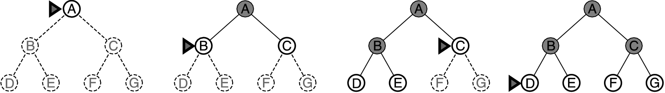
Αναζήτηση πρώτα κατά πλάτος
(Breadth-first search)
Πλήρης, βέλτιστος (υπό προϋποθέσεις)
Χωρική, χρονική πολυπλοκότητα Ο(b^{d+1})
  π.χ. για b=10, 10.000 κόμβοι/sec, 1000 bytes/κόμβο
Βάθος | Κόμβοι | Χρόνος |  | Μνήμη
2 | 1100 | 0.11 | δευτερόλεπτα | 1 | megabyte
4 | 111.100 | 11 | δευτερόλεπτα | 106 | megabytes
6 | 10⁷ | 19 | λεπτά | 10 | gigabytes
8 | 10⁹ | 31 | ώρες | 1 | terabyte
10 | 10¹¹ | 129 | ημέρες | 101 | terabytes
12 | 10¹³ | 35 | χρόνια | 10 | petabytes
14 | 10¹⁵ | 3.523 | χρόνια | 1 | exabyte

Slide 20
Αναζήτηση ομοιόμορφου κόστους
(Uniform-cost search)
Παραλλαγή της αναζήτησης πρώτα κατά πλάτος:
  Επεκτείνει πάντα τον κόμβο με το μικρότερο κόστος διαδρομής
Προϋπόθεση πληρότητας: Κόστος βήματος > 0
Εγγυάται ότι θα βρει τη βέλτιστη λύση:
  Προϋπόθεση: Ο έλεγχος στόχου γίνεται κατά την έξοδο ενός κόμβου από το σύνορο.

Slide 21
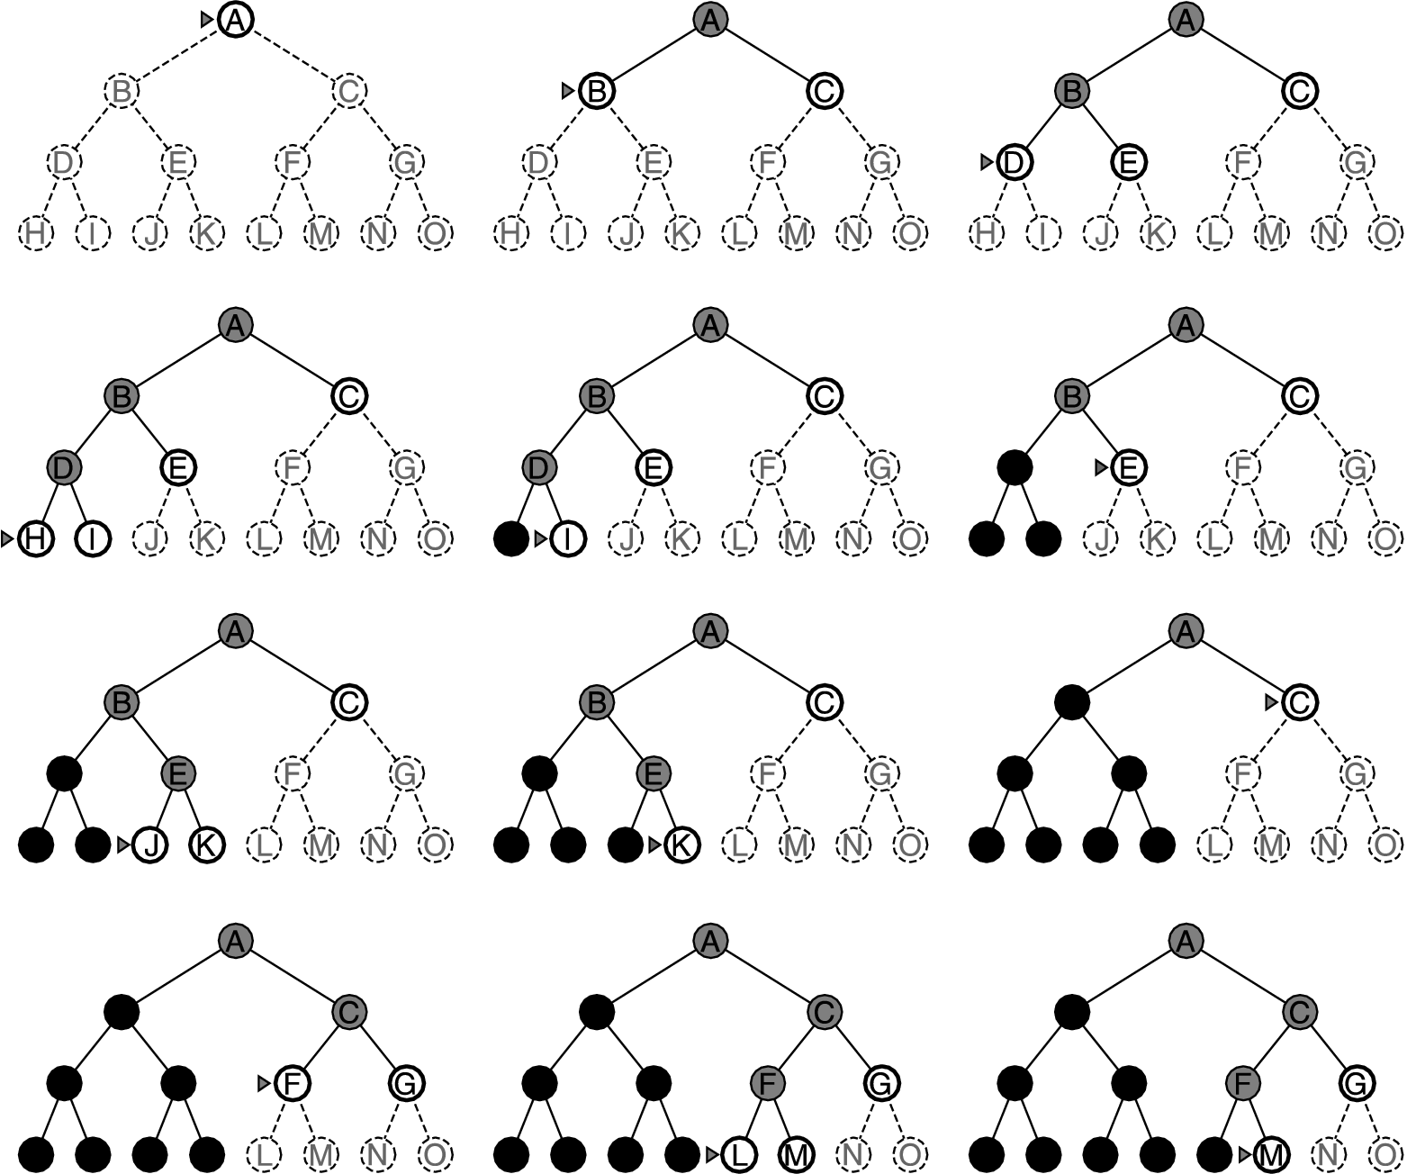
Αναζήτηση πρώτα κατά βάθος (1/2)
(Depth-first search)

Slide 22
Αναζήτηση πρώτα κατά βάθος (2/2)
(Depth-first search)
Ελάχιστες απαιτήσεις σε χώρο: b·m+1
Δεν είναι βέλτιστη
Δεν είναι πλήρης
Πολυπλοκότητα χρόνου: Ο(b^{m})
  Προσοχή: m≥d

Slide 23
Αναζήτηση περιορισμένου βάθους
(Depth-limited search)
Τίθεται όριο βάθους L<m.
Λύνεται το πρόβλημα των άπειρων διαδρομών
Απώλεια πληρότητας αν L<d.
Όχι βέλτιστες λύσεις αν L>d
Χρονική πολυπλοκότητα: Ο(b^{L})
Χωρική πολυπλοκότητα: O(bL)
Επιλογή L με γνώση του προβλήματος (π.χ. διάμετρος του χώρου καταστάσεων)

Slide 24
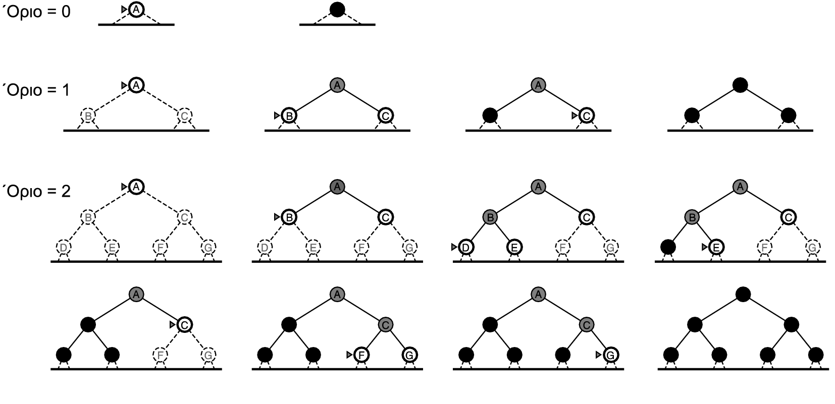
Επαναληπτική εκβάθυνση (1/3)
(Iterative-deepening search)

Slide 25
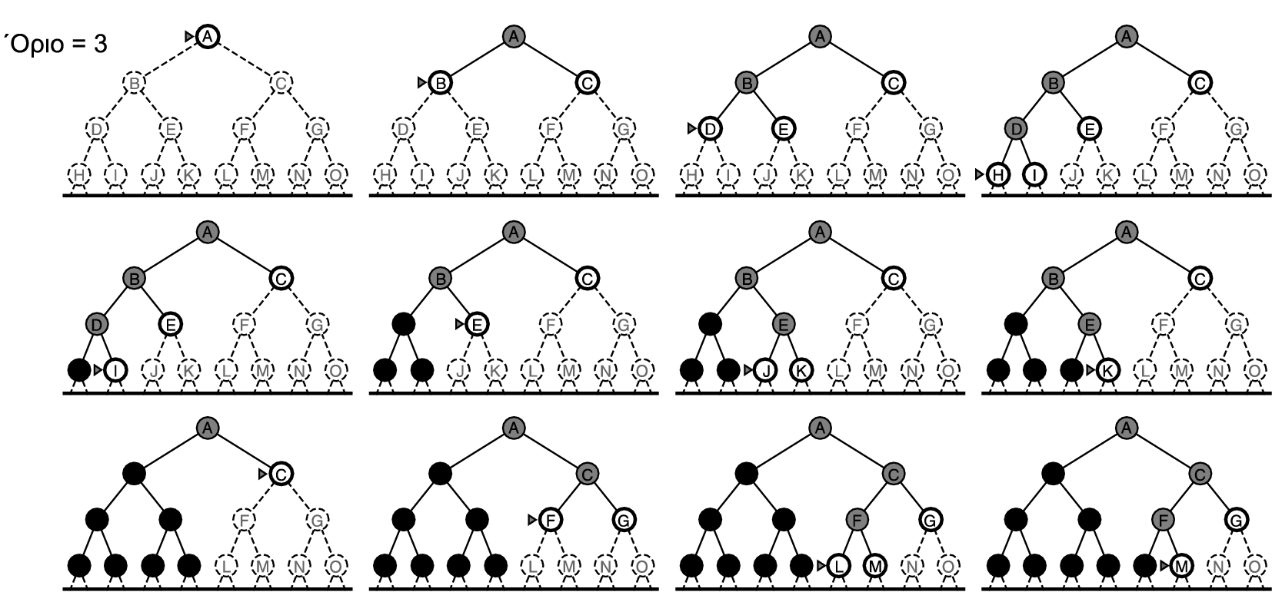
Επαναληπτική εκβάθυνση (2/3)
(Iterative-deepening search)

Slide 26
Επαναληπτική εκβάθυνση (3/3)
(Iterative-deepening search)
Χωρική πολυπλοκότητα: Ο(bd)
Χρονική πολυπλοκότητα:
    N(IDS) = (d)b + (d – 1)b² + … + (1)b^{d} = O(b^{d}) !!!!
    Μικρότερη από τη χωρική πολυπλοκότητα της αναζήτησης πρώτα κατά πλάτος.
Γενικά, η επαναληπτική εκβάθυνση είναι η προτιμότερη μέθοδος απληροφόρητης αναζήτησης όταν ο χώρος αναζήτησης είναι μεγάλος και το βάθος της λύσης δεν είναι γνωστό.
Αναζήτηση επαναληπτικής επιμήκυνσης (με κόστη αντί για βήματα)

Slide 27
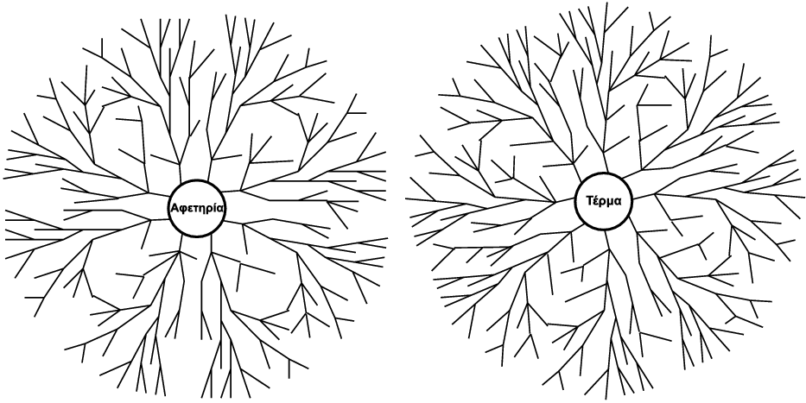
Αμφίδρομη αναζήτηση (1/2)
b^{d/2}+b^{d/2} << b^{d}

Slide 28
Αμφίδρομη αναζήτηση (2/2)
Χρονική πολυπλοκότητα: Ο(b^{d/2})
Χωρική πολυπλοκότητα: Ο(b^{d/2}) (μειονέκτημα)
Προβλήματα:
  Εύρεση προκατόχων καταστάσεων
  Έλλειψη καλά καθορισμένων στόχων (π.χ. σκάκι)

Slide 29
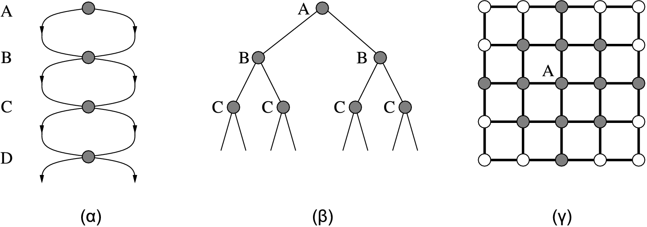
Αποφυγή επαναλαμβανόμενων καταστάσεων (1/2)

Slide 30
Αποφυγή επαναλαμβανόμενων καταστάσεων (2/2)
Οι αλγόριθμοι που ξεχνούν την ιστορία τους είναι καταδικασμένοι
να την επαναλαμβάνουν !
Έλεγχος μόνο τρέχουσας διαδρομής
  π.χ. αλγόριθμος πρώτα κατά βάθος
Έλεγχος όλων των καταστάσεων
  Κλειστή λίστα
    (σύνορο = ανοικτή λίστα)
Πρόβλημα: Ποια από τις δύο καταστάσεις κρατάμε;

Slide 31
Αναζήτηση με μερική πληροφόρηση

Slide 32
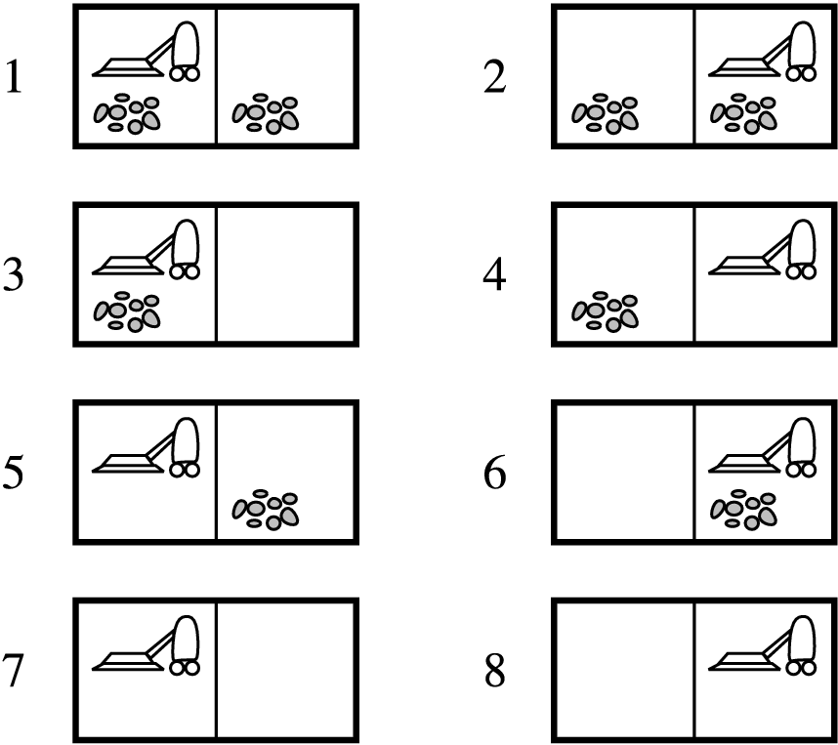
Κατηγορίες προβλημάτων
Προβλήματα χωρίς αισθητήρες (sensorless problems) ή σύμμορφα προβλήματα (conformant problems)
Προβλήματα ενδεχομένων (contingency problems)
Προβλήματα εξερεύνησης (exploration problems)

Slide 33
Προβλήματα χωρίς αισθητήρες (1/2)
Κατάσταση πεποίθησης
  Αρχική ➔ {1,2,3,4,5,6,7,8}
Εξαναγκασμός
  [Δεξιά] ➔ {2,4,6,8}
  [Δεξιά, Αναρρόφηση] ➔ {4,8}
  [Δεξιά, Αναρρόφηση, Αριστερά] ➔ {3,7}
  [Δεξιά, Αναρρόφηση, Αριστερά, Αναρρόφηση] ➔ {7}
Χώρος καταστάσεων πεποίθησης: Δυναμοσύνολο του χώρου καταστάσεων.
  Δεν είναι πάντα όλες προσπελάσιμες.
Η προσέγγιση καλύπτει και μη αιτιοκρατικές ενέργειες.
Δεν έχουν πάντα λύση αυτά τα προβλήματα.

Slide 34
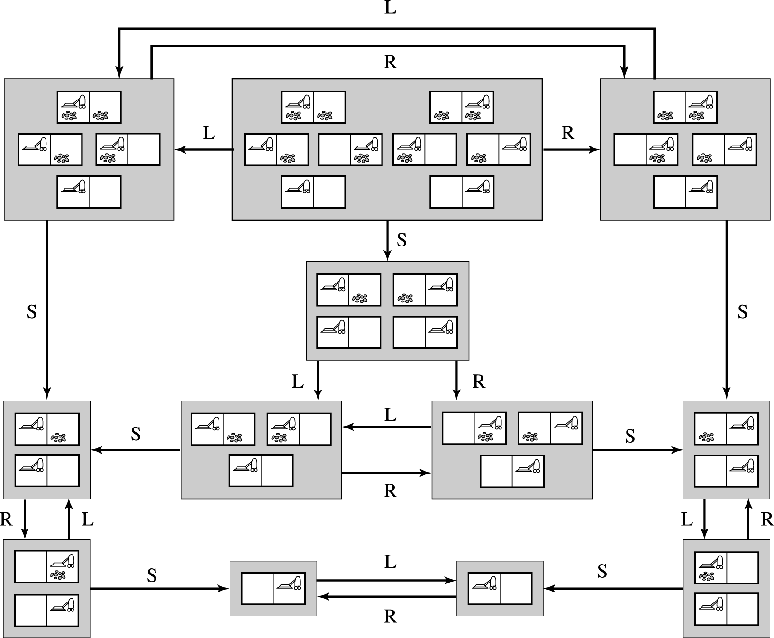
Προβλήματα χωρίς αισθητήρες (2/2)

Slide 35
Προβλήματα ενδεχομένων
Όταν έχουμε:
  Μη πλήρως παρατηρήσιμο περιβάλλον, ή/και
  Στοχαστικές ενέργειες
Ενέργειες αίσθησης χρησιμοποιούνται για συλλογή πληροφοριών κατά την εκτέλεση της λύσης.
Π.χ. Έστω ο κόσμος της σκούπας, όπου:
  ο πράκτορας έχει τοπικό αισθητήρα σκόνης
  η ενέργεια Αναρρόφηση δεν πετυχαίνει πάντα.
Ο πράκτορας ξεκινά με την αντίληψη [Αριστερό, Σκονισμένο].
Λύση:
  [Αναρρόφηση, Δεξιά, if [Δεξιό, Σκονισμένο] then Αναρρόφηση]
…και νέα αναζήτηση μέχρι να επιτευχθεί ο στόχος…
Δεν είναι απαραίτητο από να έχουμε πλήρη λύση εξαρχής.
  Διαπλοκή (interleaving) αναζήτησης και εκτέλεσης.

